Slide 1
TI 보드 개발 문의
March 21nd, 2019

Slide 2
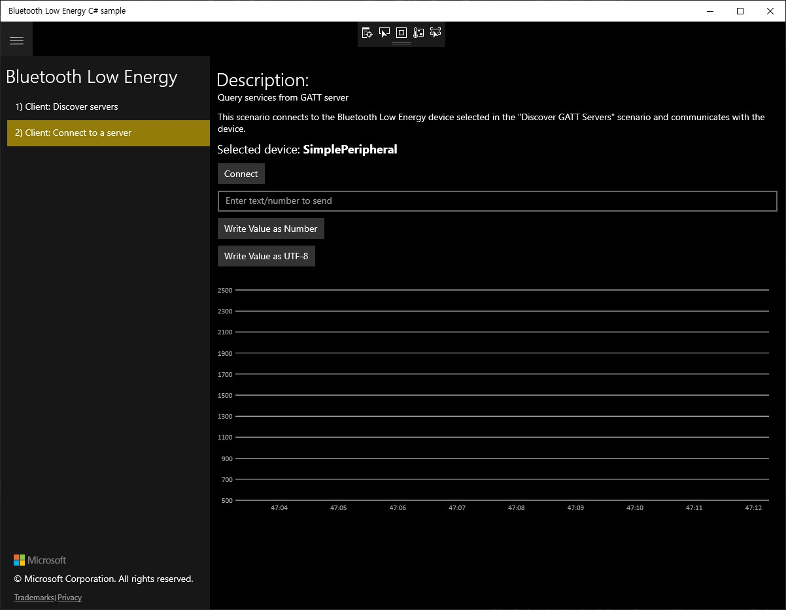
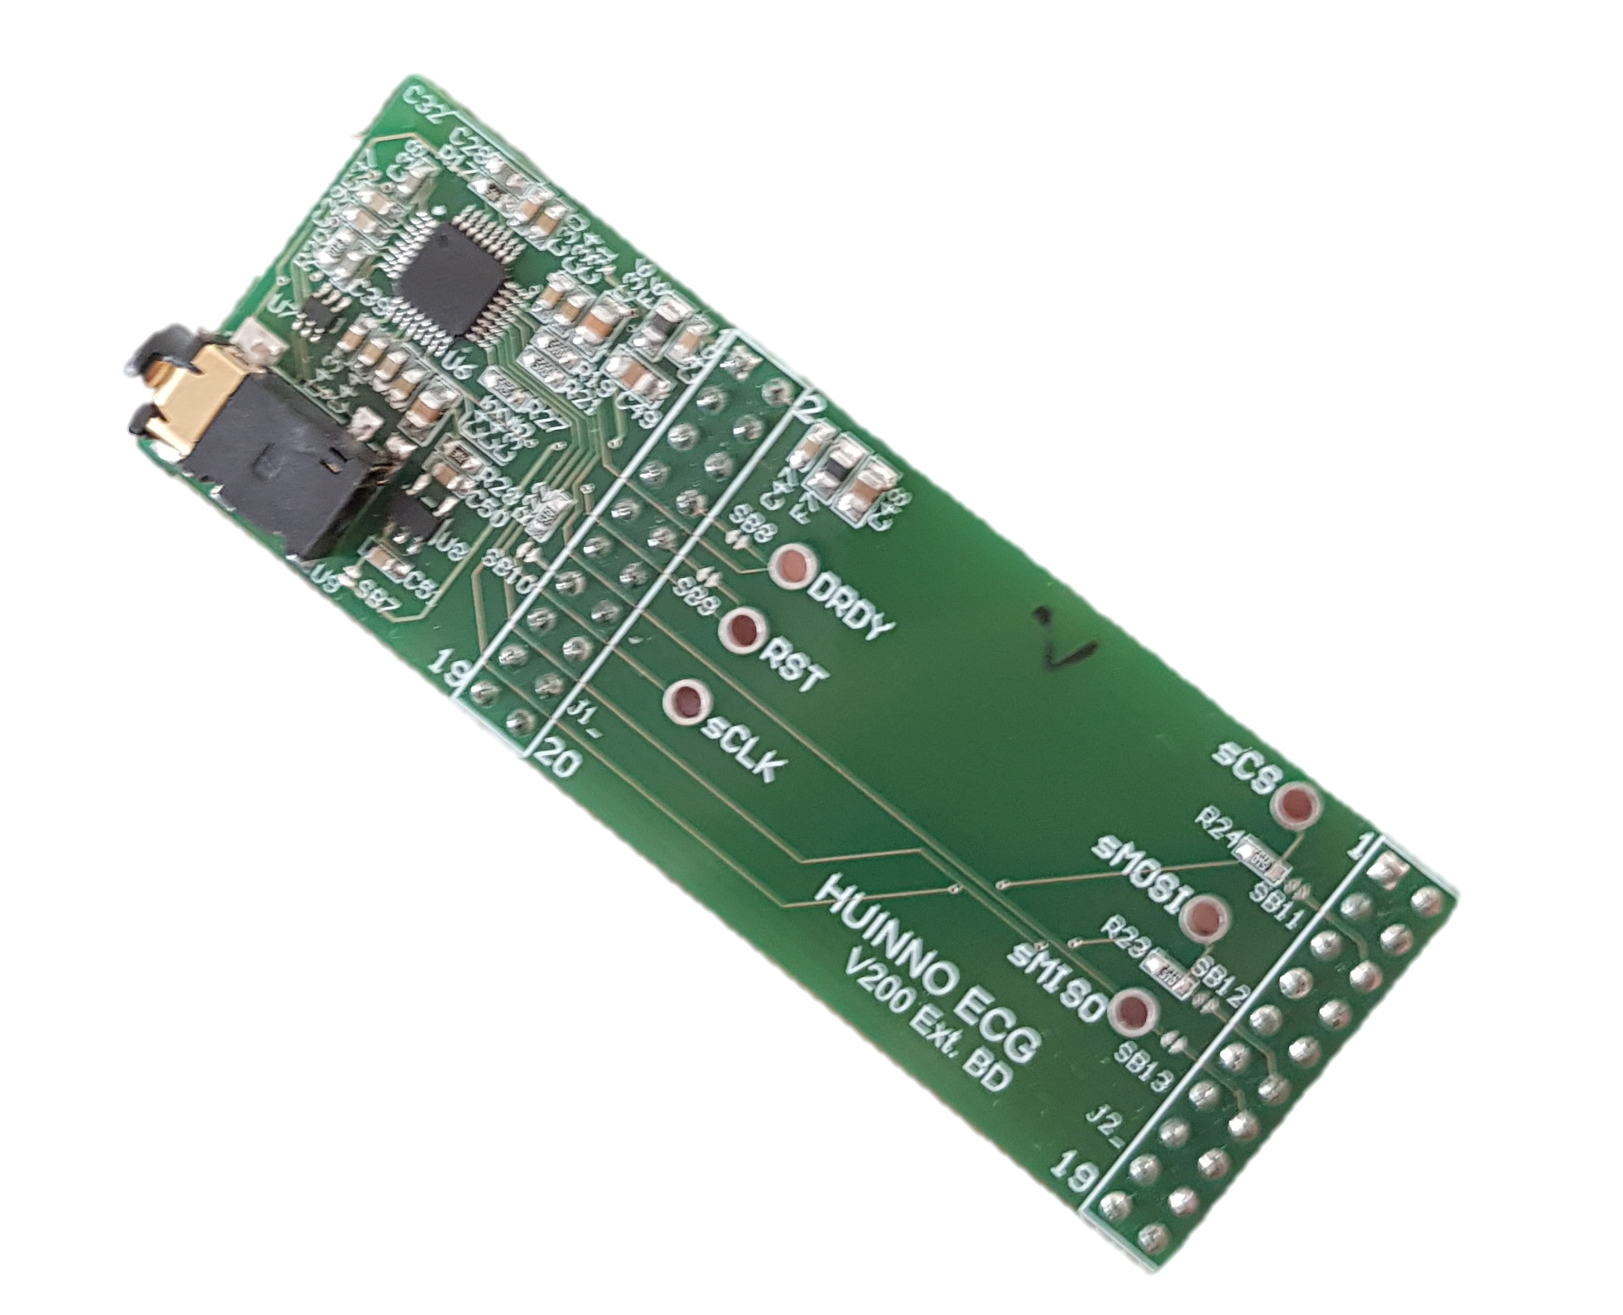
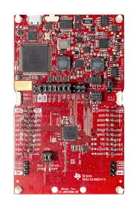




진행 사항
구현 목표
Texas Instruments에서 제공하는 샘플(링크)을 기초해 다음 두 기능을 구현
기능 1 : SPI 통신을 이용해 아날로그 센서 데이터 수집
기능 2 : 블루투스를 이용해 아날로그 센서 데이터 전송
SPI
BLE
ADS1292
CC2642R
BLE_UWP
In ADS1292
아날로그 센서 데이터를 수집한다.
SPI 통신을 이용한다.
In CC2642R
개발 보드
SPI 통신을 이용해 아날로그 센서 모듈의 데이터를 읽는다.
아날로그 센서 모듈의 데이터를 블루투스를 이용해 전송한다.
In BLE_UWP
블루투스를 이용해 센서 데이터를 수집하여 그래프로 나타낸다.

Slide 3
진행 사항
Samples - spimaster
기능 1
주기적으로 아날로그 센서 모듈의 값을 읽어오는 기능 수행
TI 개발보드(CC2642R)는 SPI 통신을 통해 아날로그 센서 모듈(ADS1292)의 레지스터에서 값을 읽어 온다.
활용 예제 : CC26x2R LaunchPad > TI Drivers > spimaster
SPI 통신 관련 핀
SPI_CLK_DIO10
SPI_CS_DIO11
SPI_MOSI_DIO9
SPI_MISO_DIO8
나머지 ADS1292를 제어하기 위한 핀
ADS_DRDY_DIO26 : 인터럽트 핀
ADS_RST_DIO27
POSIX Thread 기반의 샘플 소스 코드

Slide 4
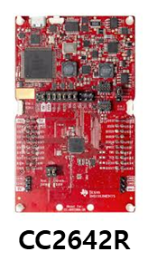
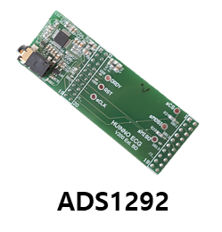
진행 사항
Samples - spimaster
기능 1
시나리오
In mainThread
GPIO_init()
SPI_init()
PIN_open()
PIN_registerIntCb
masterThread()
ADS1292_Initialize()
ADS 레지스터의 값을 전송가능 상태로 초기화
In masterThread
SPI_open()
ADS1292_Initialize()
In DIO26 Pin(DRDY)
데이터가 준비되면 DIO26 PIN “HIGH”
dio26Interrupt()
1초당 300회 수집

Slide 5
진행 사항
Samples – BLE5_simple_peripheral
기능 2
BLE Peripheral 샘플 소스
활용 예제 : CC26x2R LaunchPad > BLE5-Stack >simple_peripheral
총 5개의 Characteristic을 예제로 제공
Custom Service(UUID : FFF0)
Characteristic 1(UUID : FFF1)
Read & Write 1 byte data
Characteristic 2(UUID : FFF2)
Read 1byte data
Characteristic 3(UUID : FFF3)
Write 1byte data
Characteristic 4(UUID : FFF4)
Notify 1byte data
Characteristic 5(UUID : FFF5)
Read 5 bytes data

Slide 6
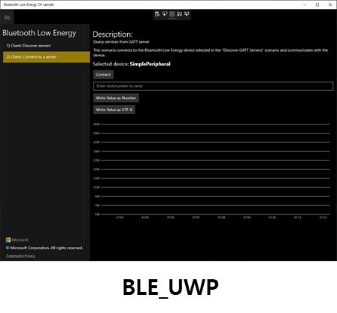
진행 사항
Samples – BLE5_simple_peripheral
기능 2
시나리오
In createTask()
Task_construct(SimplePeripheral_taskFxn
In SimplePeripheral_taskFxn
SimplePeripheral_init()
BLE Event 처리
BLE CONNECT()
Characteristic 4 (Notify)

Slide 7
진행 사항
In createTask()
Task_construct(SimplePeripheral_taskFxn)
X
구현 사항
In SimplePeripheral_taskFxn
SimplePeripheral_init()
BLE Event 처리
기능 1, 2 를 합쳐 2개의 Task로 구성
시나리오
두 Task 모두 동작 하지 않음
In EcgCollector_taskFxn
GPIO_init() / SPI_init()
PIN_open() / PIN_registerIntCb
SPI_open()
ADS1292_Initialize()
ADS1292_Initialize()
BLE CONNECT()
In DIO26 Pin(DRDY)
데이터가 준비되면 DIO26 PIN “HIGH”
Characteristic 4 (Notify)

Slide 8
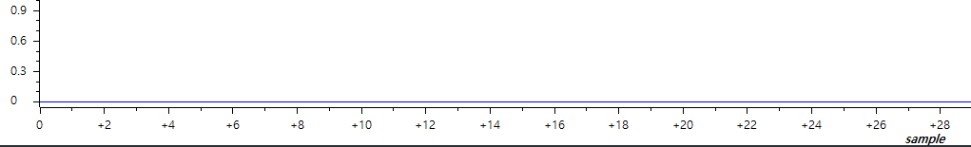
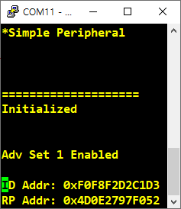
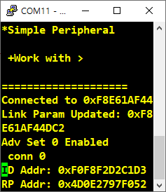
진행 사항
구현 실패 내용
두 샘플 소스 구현의 차이
SPI 통신 예제의 경우 POSIX Thread을 기반하여 구현
BLE 통신의 경우 TI RTOS Task를 기반하여 구현
SPI 통신을 위한 Task 구현 시도
CCS Debug Tool 에서 ADS1292로부터 수신 받는 값이 변화하지 않는 것을 확인
BLE 연결 실패
인터럽트 발생시 값의 변화
초기 UART 상태
연결 성공시 UART 상태

Slide 9
Thanks!

